Slide 1

System Fusion
DB0SMB - Erste Erfahrungen mit dem C4FM Standard

Slide 2
Vorwort
Warum schon wieder ein neuer Standard im Digitalfunk?
Reichen analoger Sprechfunk, DMR, D-Star & Co nicht aus?
Welche Vorteile bringt uns die neue Technik?
Fragen über Fragen…

Slide 3
Teil 1: Die „Relais-Nutzerseite“

Slide 4
Betriebsarten
Analoger FM-Sprechfunk
V/D Mode (Voice/Data), Sprach- und Datenübertragung simultan mit jeweils 6,25Khz Bandbreite
Voice FR Mode (Full Rate), Sprachübertragung in voller Qualität mit 12,5Khz Bandbreite
Data F/R Mode (Full Rate), High-Speed Datenübertragung mit 12,5Khz Bandbreite
Im AMS (Automatic Mode Select) wählt das System automatisch den richtigen Mode!

Slide 5
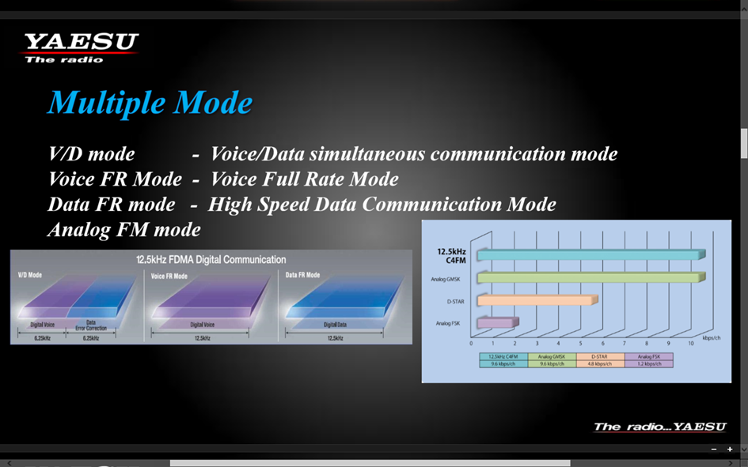
Betriebsarten

Slide 6
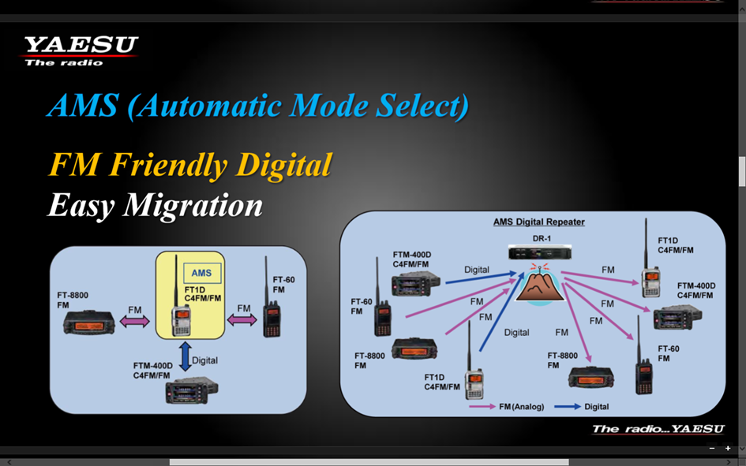
Betriebsarten

Slide 7
Funktionen
GM – (Group Monitor) Ein digitaler Gruppen-Monitor
Schnappschuss-Funktion (Bildübertragung mit Kameramikrofon oder von der SD-Karte)
Smart Navigation mit Backtrack-Funktion

Slide 8
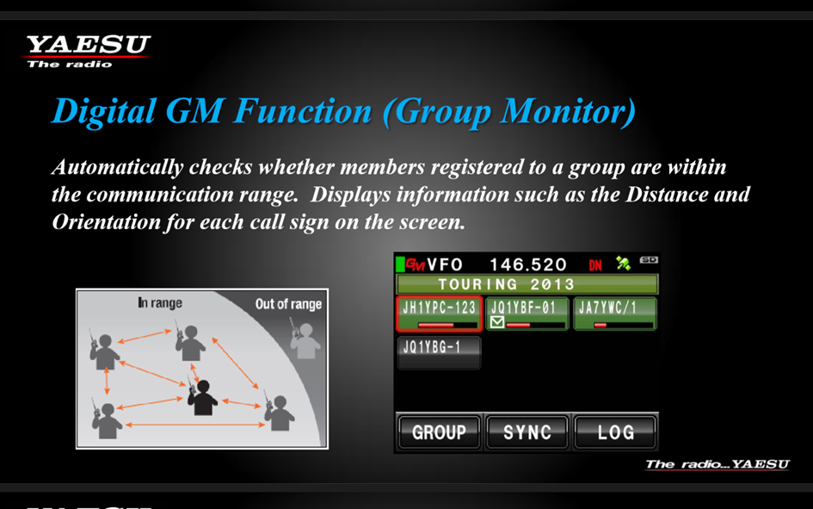
Funktionen

Slide 9
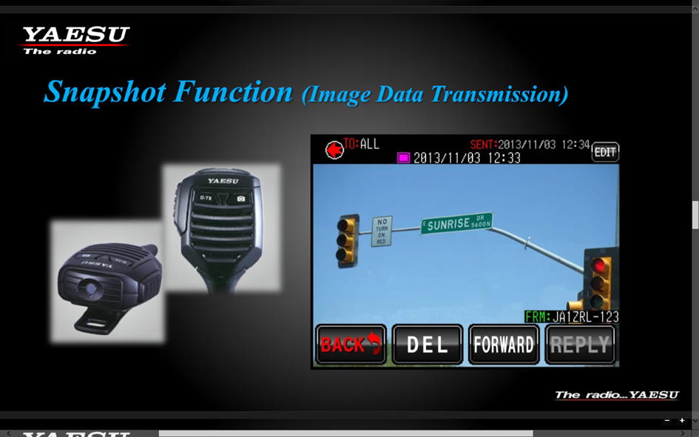
Funktionen

Slide 10
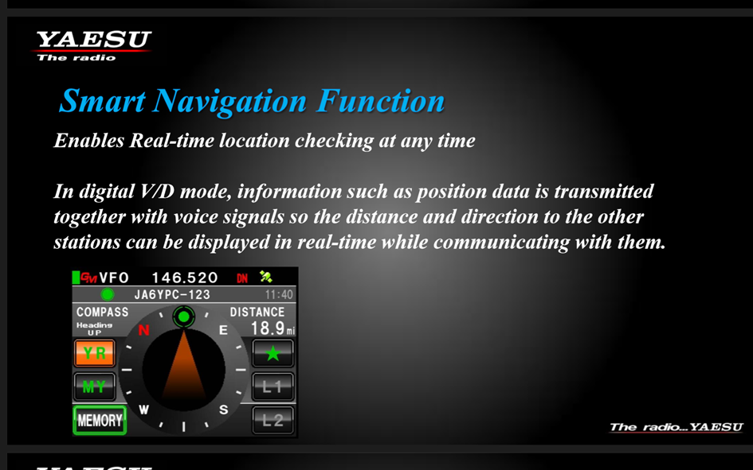
Funktionen

Slide 11
Praktische Erfahrungen
Reichweite via DB0SMB
Vom Flughafen Hannover (mobil) konnte über das Relais problemlos in C4FM gearbeitet werden.
Während der Fahrt nach Hildesheim war die Verbindung zu 95% stabil, d.h. es kam zu keinen nennenswerten „Verklötzelungen“ oder Aussetzern.
Im Vergleich zu analoger Übertragung in FM war die Reichweite identisch, die Sprachqualität aber besser!
Natürlich kann diese Technik nicht zaubern, wenn in FM nichts mehr zu hören war, verstummte auch die Übertragung in C4FM. Flatterfading ist bei digitaler Übertragung aber ein Fremdwort.

Slide 12
Praktische Erfahrungen
Wires-X und Betrieb über die Netzanbindung von DB0SMB
Erfahrungen hierzu folgen, sobald entsprechende Infrastruktur zur Verfügung steht.
Fest steht aber eine vergleichbare Funktionsweise wie bei D-Star (Reflektoren etc.), nur wesentlich komfortabler. Es werden alle Räume und Nodes im Display dargestellt, weiterhin gibt es umfangreiche Suchfunktionen. Es können Audionachrichten, Bilder und Texte Für bestimmte Gruppen oder Mitglieder hinterlegt bzw. abgerufen werden. So kann es zum Beispiel als Info-Zentrum des OV genutzt werden, um Termine zu kommunizieren oder einfach nur die Bilder vom letzten Field-Day. ☺

Slide 13
Praktische Erfahrungen
V/D Mode vs. Voice FR Mode
Der „schmale“ V/D Mode ist mit sehr guter DMR-Qualität vergleichbar
Der „breite“ Voice FR Mode ist noch einmal qualitativ besser und von analoger Übertragung kaum mehr zu unterscheiden.
Die Reichweite war bei beiden Modes identisch.
Nur im V/D Mode kommt wie bei DMR das bekannte Fehlerkorrekturverfahren zum Einsatz. Somit steigt im Grenzbereich die Verständlichkeit entsprechend an.

Slide 14
Praktische Erfahrungen
Ranking der Übertragungsqualität:
Platz 3: D-Star
Platz 2: DMR
Platz 1: C4FM (speziell der „Voice FR Mode“)

Slide 15
Praktische Erfahrungen
Nicht zu unterschätzen: Das Handling!
Mit System Fusion hat man wieder ein „echtes Amateurfunk Look and Feel“, ein System, welches ohne fremde Hilfe von jedem OM in Betrieb genommen und bedient werden kann.
Auch die Bedienerfreundlichkeit im allgemeinen entspricht wieder den Erwartungen. Keine komplizierten Handgriffe mehr um beispielsweise von einer Direktfrequenz in den Repeater-Mode zu wechseln…gerade während der Fahrt von großem Vorteil.

Slide 16
Praktische Erfahrungen
Video mit Vorführ-QSO

Slide 17
Teil 2: DR-1 Repeater

Slide 18
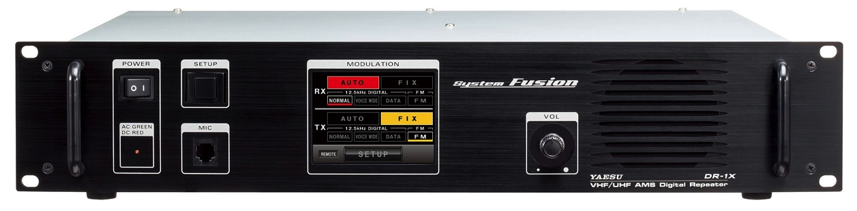
DR-1 Repeater

Slide 19
DR-1 Repeater
- FM, C4FM Digital, AMS-Funktion (Automatische Betriebsartenwahl)
Betätigung über 3,5-ZolI Touchscreen
Leistung: 50 W/20 W/5 W
Mikrofonanschluss und Lautsprecher an der Vorderseite

Slide 20
DR-1 Repeater
Besteht aus zwei FTM-400 Mobilgeräte
Für 2m oder 70cm oder Mix
Benötigt 12V
19” Einschub mit 2 Bauhöhen
Einfache Installation und Konfiguration

Slide 21
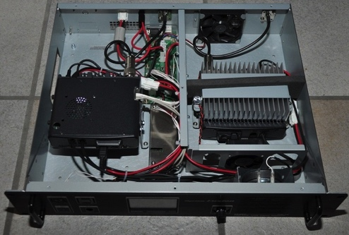
DR-1 Repeater

Slide 22
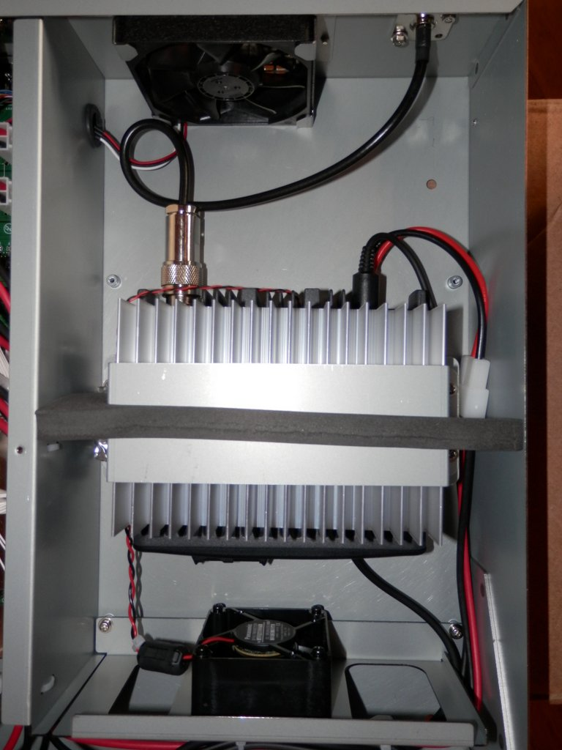
DR-1 Repeater

Slide 23
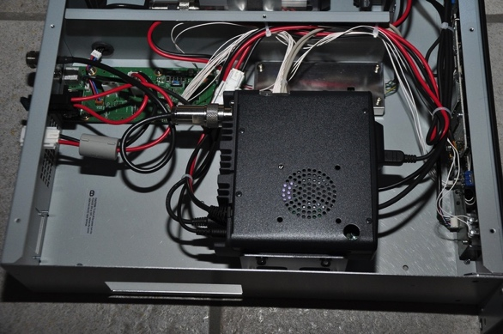
DR-1 Repeater

Slide 24
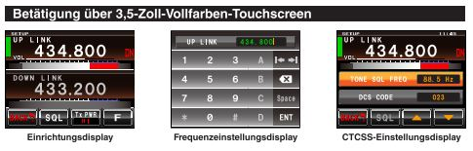
DR-1 Repeater
Einrichtung:
- QRG RX/TX einstellen.
- ID eintragen (Rufzeichen)
- CTCSS (sofern Gewünscht)
- Mode (AUTO/FM/Digital)

Slide 25
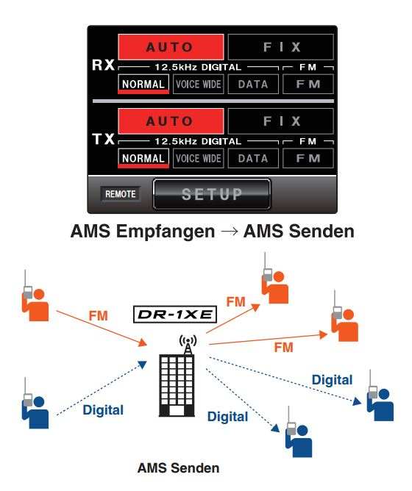
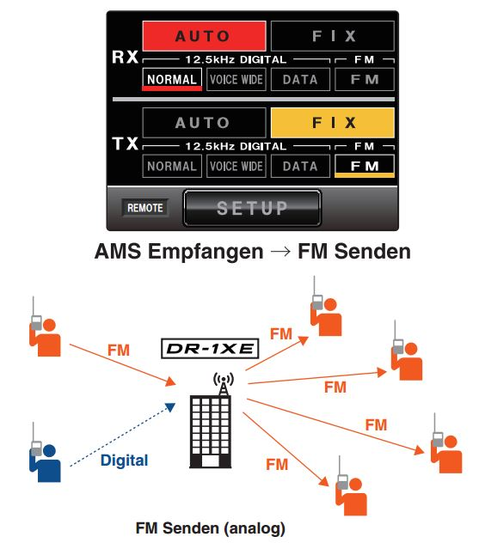
DR-1 Repeater

Slide 26
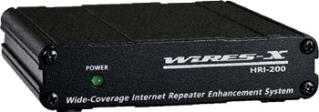
DR-1 Repeater
Vernetzung:
HRI-200 Interface
Software WIRES-X (Windows)
Pro Interface 2 Geräte

Slide 27
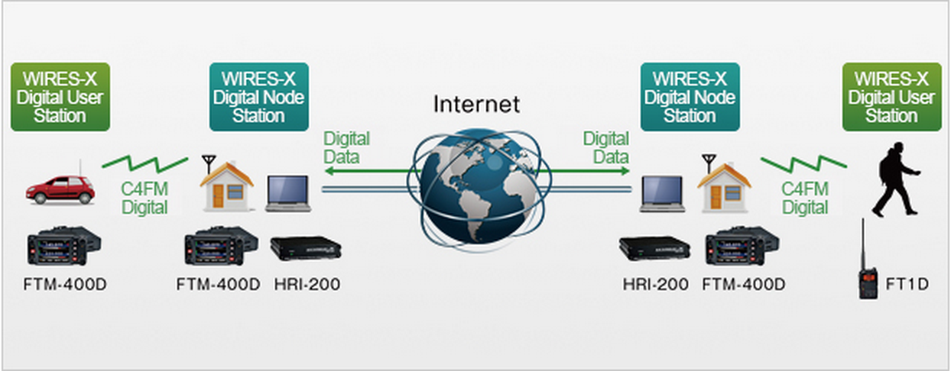
DR-1 Repeater
Via HRI-200 kann man sich auch ohne Repeater „vernetzen“, das geht auch mit Analoggeräten

Slide 28
DR-1 Repeater
Vernetzung:
Zusammenschalten mehrere Repeater in Gruppen analog zu den DMR Talkgroups
Rufen von Repeater/User

Slide 29
Fazit
Wo Licht ist, ist auch Schatten.
Yaesu stellt ein gelungenes System zur Verfügung, welches aber das „digitale Lager“ weiter zersplittet. Natürlich gibt es auch hier noch Kinderkrankheiten, welche durch kommende Software-Updates mit Sicherheit behoben werden.
Es ist wie der damalige Kampf von VHS, Video 2000 und Beta-Max.
Ausgang ungewiss…
PS: Was plant Kenwood? ☺

Slide 30
Fragen?

Slide 31
Vielen Dank für Ihre Aufmerksamkeit!

